Slide 1
Effects of 2019’s Social Protests on Health Services Utilization in Santiago, Chile
Respuesta a algunas observaciones

Slide 2
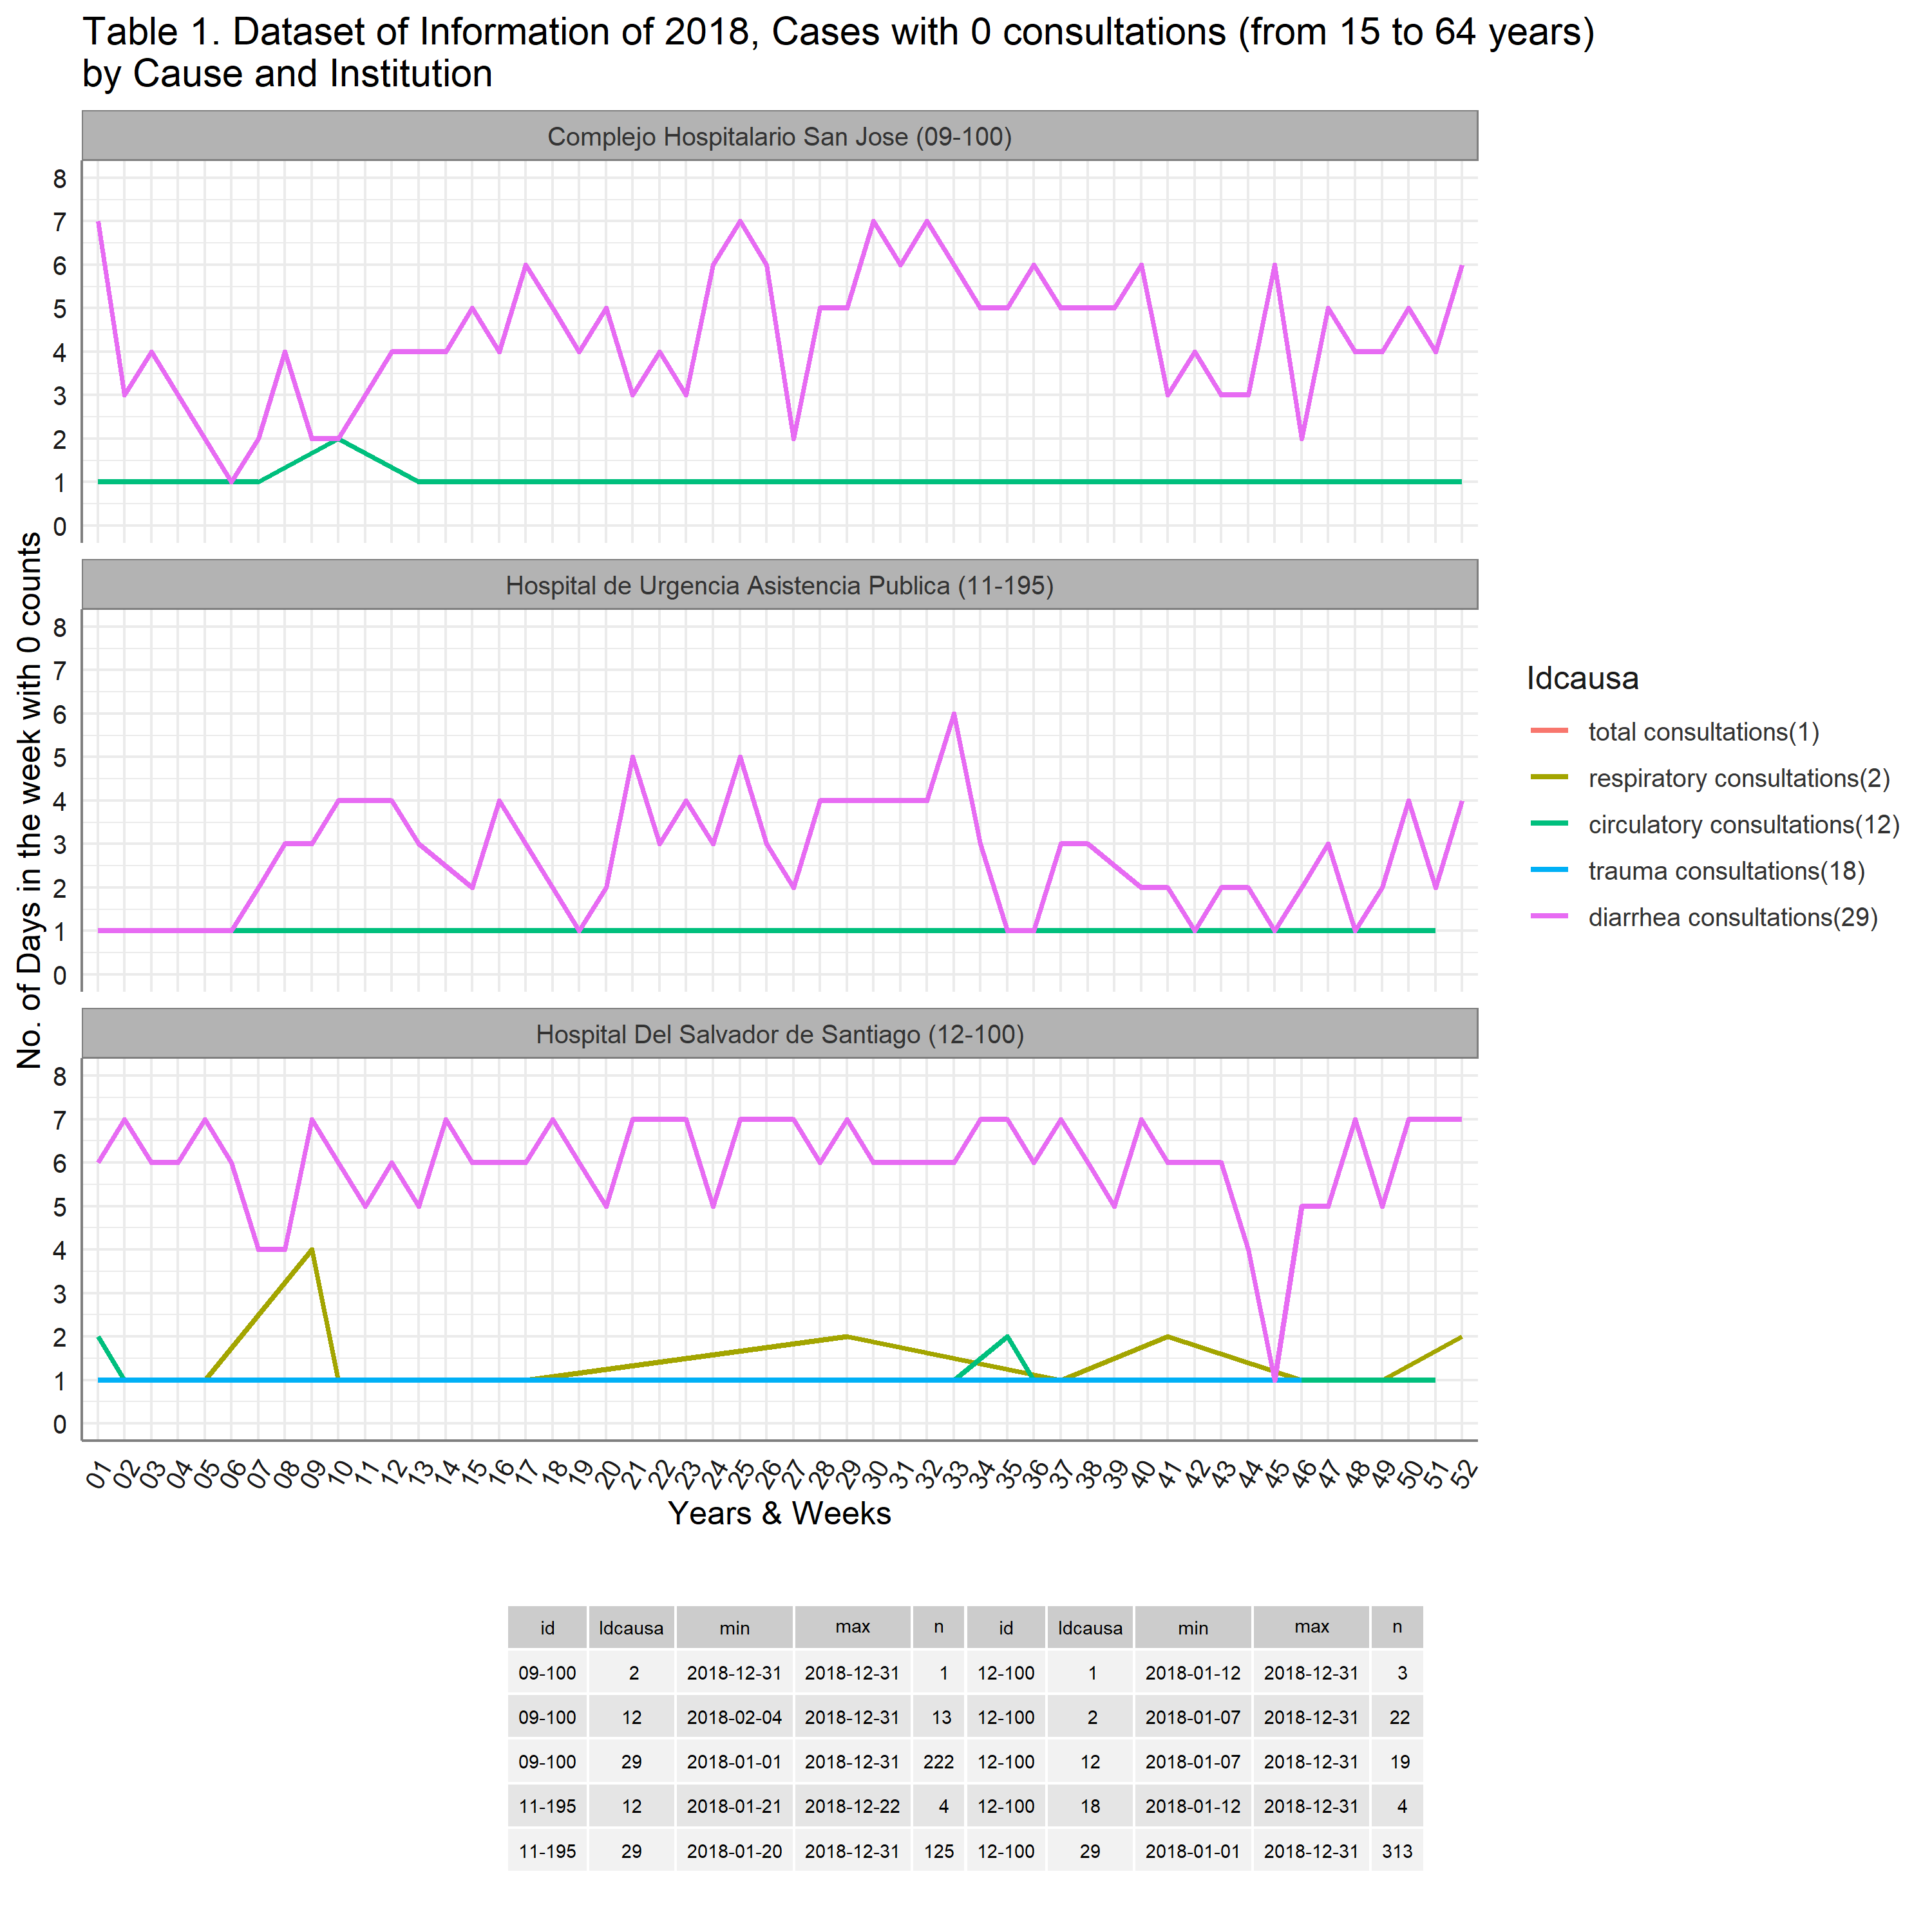
2018 Cons.

Slide 3
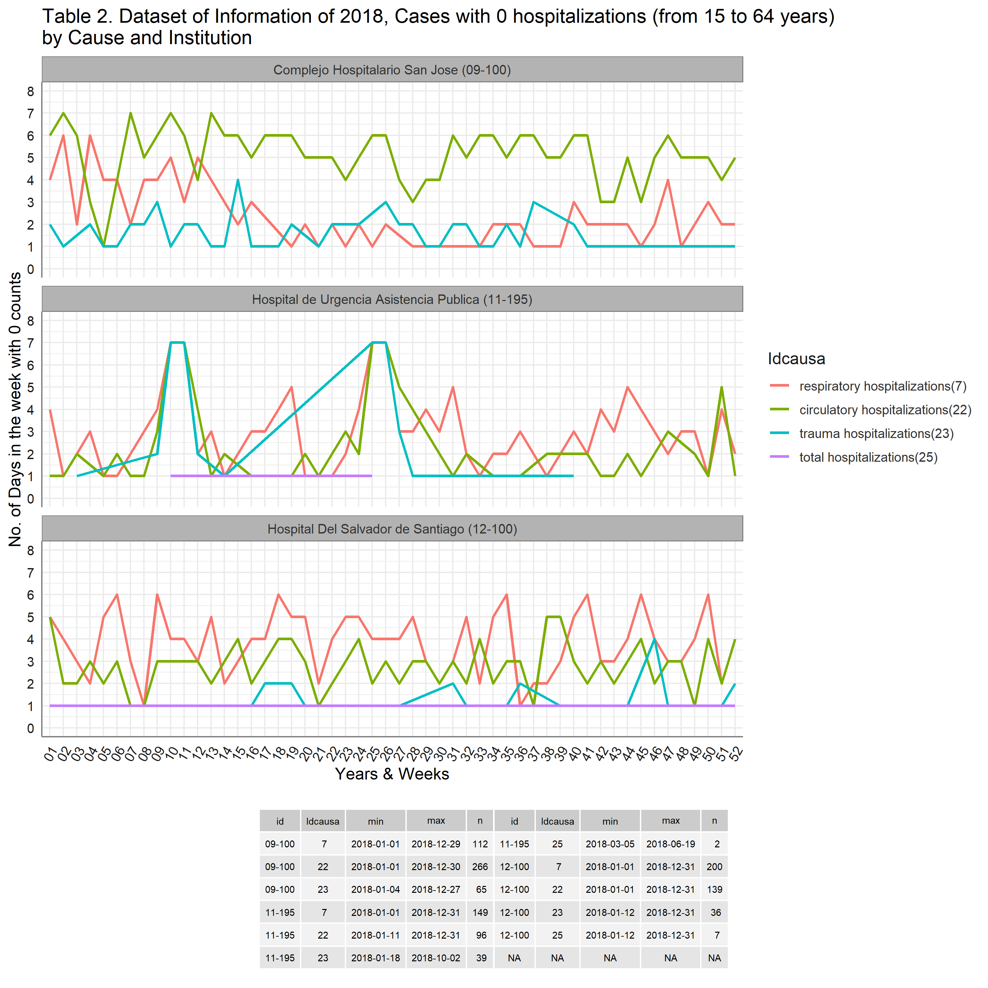
2018 Hosp.

Slide 4
Observaciones 2018
Week 10 Mar. 5, 2018 Mar. 11, 2018
Week 11 Mar. 12, 2018 Mar. 18, 2018
Week 25 June 18, 2018 June 24, 2018
Week 26 June 25, 2018 July 1, 2018
"Ex posta central" registers almost no hospitalizations in march 5 & 12, and June 18 & 25 2018
No tiene relación con los indicadores, ya que el paro se habría iniciado a mediados o finales de septiembre, aunque podría ser una causa
11 de sept: no hay insumos, colmed se pronuncia (http://www.colegiomedico.cl/medicos-de-la-huap-se-manifiestan-por-falta-de-insumos/)
27 de sept: Falta de capacidad de urgencia, se ha sobrepasado la disponibilidad de ingresos disponibles para enfermos. (https://www.emol.com/noticias/Nacional/2018/09/27/921926/Grupo-de-trabajadores-comenzo-paro-en-la-ex-Posta-Central-en-Santiago.html)
27 de sept: paro total de actividades, solo se atenderán casos de "riesgo vital". falta de capacidad de urgencia (https://www.t13.cl/noticia/nacional/funcionarios-ex-posta-central-anuncian-paro-total-actividades)

Slide 5
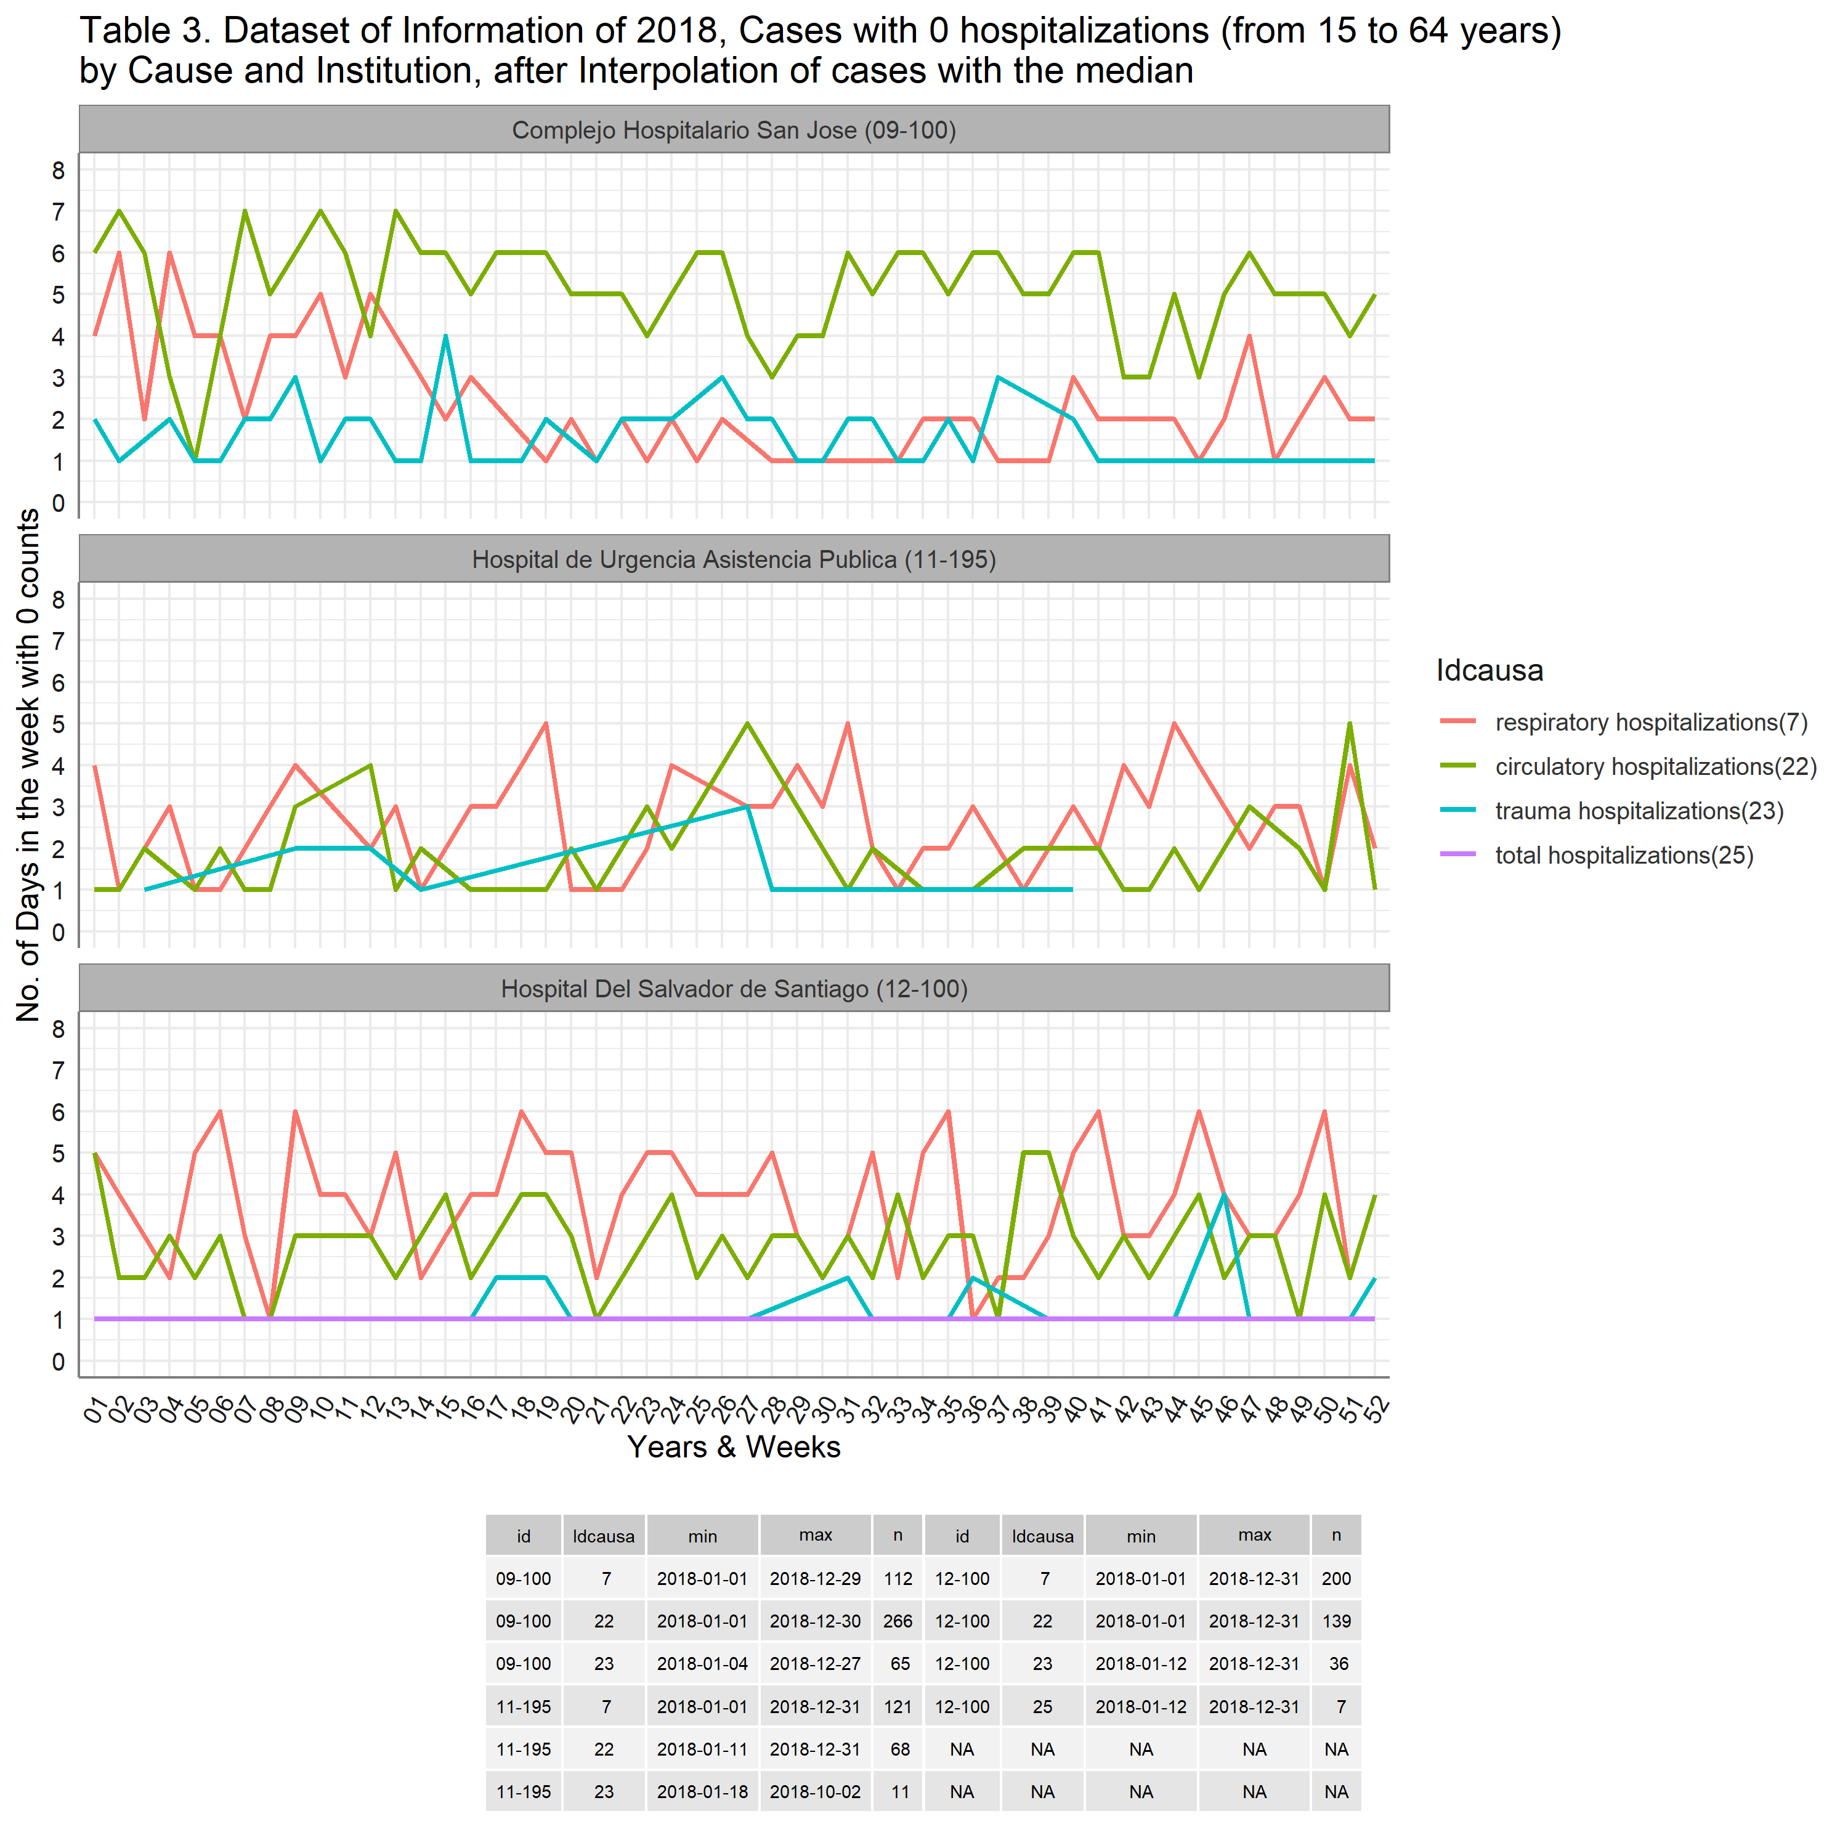
2018 Interpol. Mediana

Slide 6
Observaciones Generales
El que no se reporten hospitalizaciones por las causas definidas (0s) está lejos de ser un caso aislado
Paros 2019 – Podrían impactar en la disminución de consultas, pero no en servicios de urgencia (particularmente traumatológicas)
A Junio 2019 existe un colapso, pero no se constata una paralización de actividades estricta (https://www.eldesconcierto.cl/2019/06/04/paro-en-el-hospital-san-jose-trabajadores-exigen-hospital-de-campana-ante-colapso-de-la-urgencia/ https://www.meganoticias.cl/nacional/263525-paro-hospital-san-jose-colegio-medico-situacion-insegura.html) “La movilización se inició el 29 de mayo”
A principios de octubre de 2019, (https://www.elmostrador.cl/noticias/multimedia/2020/10/02/posta-central-funcionarios-continuan-en-paro-indefinido-y-hospital-dice-que-no-van-a-ceder-a-presiones-que-buscan-relajar-medidas-esenciales/)
A mediados de octubre de 2019 existía controversia por las condiciones de los hospitales (http://www.clinicasdechile.cl/noticias/confirman-paro-de-salud-nivel-nacional-que-durara-dos-dias/) (http://www.colegiomedico.cl/colegio-medico-se-suma-a-movilizaciones-por-la-salud-de-este-22-de-octubre/)
Podría estar relacionado con la Semana 33 (12 agosto 2019 al 18 agosto 2019), em la que hubo um shock importante en baja de las hospitalizaciones

Slide 7
Para esta semana
TBATS: Permite obtener si es necesario hacer una transformación box-cox (lambda), error AR y MA, y términos Fourier de periodos estacionales.

